Slide 1
LA GÉOGRAPHIE MILITAIRE ET LES SIG
TSI-ENSG

Slide 2
PLAN
La géographie militaire, un savoir stratégique pour les armées françaises
Les Systèmes d’Informations Géographiques (SIG) : une aide à la décision
L’Etablissement Géographique Interarmées, centre militaire directeur de la géographie militaire
Présentation du TP Dashboard

Slide 3
PLAN
La géographie militaire, un savoir stratégique pour les armées françaises
Les Systèmes d’Informations Géographiques (SIG) : une aide à la décision
L’Etablissement Géographique Interarmées, centre militaire directeur de la géographie militaire
Présentation du TP Dashboard

Slide 4


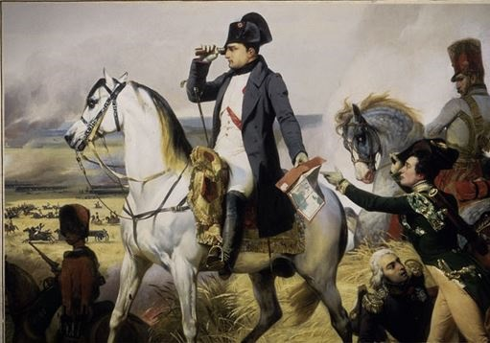


LA GÉOGRAPHIE : DE TOUT TEMPS
AU CŒUR DES OPÉRATIONS MILITAIRES
« les données d’environnement géophysique au cœur de la maîtrise des systèmes de défense »
LIVRE BLANC DE 2008
La géographie militaire, un savoir stratégique
« […] au niveau stratégique, les priorités géographiques, en particulier, en termes de veille, d’anticipation et de prévention, devront être clairement déterminées et validées […] »
LIVRE BLANC DE 2013
« La géographie continuera ainsi d’être un paramètre important dans la définition de nos priorités. »
REVUE STRATEGIQUE DE 2017
Notes:
En 1976, le géographe Yves Lacoste publiait un livre intitulé « La Géographie, ça sert, d’abord à faire la guerre » un titre choc pour un livre destiné à sortir la géographie de sa situation de simple matière scolaire.
Il n’était toutefois pas le premier à faire ce constat.
En effet, dès le 5ème siècle avant JC, Sun Tzu y consacrait 2 chapitres dans son célèbre « l’art de la guerre ».
Plus près de nous, Napoléon 1er était toujours accompagné du général Bacler d’Albe, ingénieur géographe, qui lui décrivait dans le détail la configuration du terrain avant chaque bataille.
L’importance de disposer d’une géographie militaire pour la planification et la conduite des opérations était clairement marquée dans le livre blanc sur la défense et la sécurité nationale de 2008.
Le livre blanc de 2013 qui est pleinement dans la continuité du précédent en acte que […] l’évolution du contexte international et sécuritaire impose une convergence accrue entre les cinq grandes fonctions stratégiques […] : connaissance et anticipation, dissuasion, protection, prévention et intervention.
La mission de l’EGI s’inscrit parfaitement dans ce contexte.

Slide 5
HISTORIQUE ET TRADITION
Création du corps des ingénieurs des camps et armées du Roi
Suppression du Dépôt de la Guerre et création du SGA
Dissolution du SGA.
Création de l’IGN
Création du centre géographique interarmées
Création de l’EGI
1688
1696
1747
1756
1817
1887
1915
1940
1946
1983
1993
2008
Cartes de Cassini
Cartes d’état-major
La géographie militaire, un savoir stratégique
Création du Dépôt de la Guerre
Commandement unique du dépôt de la Guerre
Création du bureau météorologique militaire
Création de la SGM
Création du 28eGG
Création de l’EPDG
dissolution de la SGM
Notes:
Alors justement, un peu d’histoire..
1688 : Le Dépôt de la Guerre est crée par Louvois pour y centraliser, en particulier, tous les documents topographiques, les cartes et les plans.
1696 : Le corps du corps des ingénieurs des camps et armées du Roi est crée par Vauban pour lever les plans des places fortes et des camps militaires. En 1719, ils prennent l’appellation d’ingénieurs géographes.
1730 : Suite à la guerre de succession d’Espagne, les ingénieurs géographes réalisèrent la carte des Monts Pyrénées, série de 8 feuilles au 1 : 330 000 environ, dont les dernières feuilles sont terminées en 1730. Il s’agit de la première réalisation de cartes topographiques sur une zone aussi étendue du territoire français.
1747 : Cassini présente au roi Louis XV des cartes de Flandre réalisée en s’appuyant sur un réseau de points de triangulation géodésique. Visiblement très satisfait de la qualité de ces cartes, le roi chargea Cassini de réaliser une cartographie du royaume sur le même principe. Dès 1750, les premiers travaux topographiques purent commencer. Pour cela, Cassini recruta des ingénieurs civils, les ingénieurs géographes militaires se chargeant des zones frontalières. Dessinée à l’échelle d’une ligne pour 100 toises, c’est-à-dire au 1 : 86400, la série comporte 180 cartes. Lorsqu’éclata la révolution, la majeure partie du territoire était cartographiée. Les dernières feuilles furent publiées en 1815.
1756 : Choiseul décide de donner aux Dépôts de la guerre de Paris et de Versailles et aux Ingénieurs Géographes une direction unique, sous l’appellation de Dépôt de la Guerre.
1817 : La révolution puis les campagnes napoléoniennes mirent en évidence les limites de la carte de Cassini. L’ordonnance royale du 11 juin 1817 décida donc le lancement d’un projet d’une nouvelle carte topographique de la France. Les travaux terrain, réalisés de 1818 à 1866, furent confiés aux ingénieurs géographes, alors intégrés dans le corps d’état-major ; d’où l’appellation de cette nouvelle série au 1 : 80 000, dite « carte d’état-major ».
1887 : Après plusieurs réorganisations, le Dépôt de la Guerre est supprimé et remplacé par le Service Géographique de l’Armée (SGA).
1900 : La commission des travaux géographiques accepte la réalisation d’une nouvelle série de cartes : « 1 :50000 type 1900 ». Cette série, produite en couleurs sur une projection polycentrique, introduit le système des courbes de niveau pour représenter le relief. Par manque de crédits, le projet avance lentement et seules 42 cartes sont produites en 1914 sur les 1100 que compte la série.
1914 : La première guerre mondiale modifie le rôle du SGA et accroit ses attributions. La guerre moderne fait apparaitre l’importance pour les combattants de disposer de documents cartographiques adaptés à leurs besoins et constamment mis à jour. De nombreuses équipes sont recrutées, formées et déployées sur les différents fronts. En parallèle, le SGA diversifie ses activités et met sur pieds des sections de repérage par le son (repérage des batteries d’artillerie ennemies) et crée en 1915 le bureau météorologique militaire. À la fin des hostilités, le SGA a imprimé plus de 25 000 000 de cartes et emploie près de 10000 personnes.
1922 : Sur proposition du SGA, l’état-major de l’armée accepte la création de 2 nouvelles séries de cartes au 1 :20000 et au 1 :50000 connues sous la dénomination de type 1922. S’appuyant sur l’expérience de la carte type 1900 et des nouveautés introduites par les productions de guerre, cette nouvelle cartographie est réalisée en projection conique Lambert avec un quadrillage kilométrique. Malgré l’utilisation grandissante de la photogrammétrie, qui accélère la production, à peine plus d’un quart du territoire métropolitain est couvert par cette nouvelle carte lorsque débute la seconde guerre mondiale.
1940 : Suite à l’invasion allemande, le SGA est dissout par décret du 27 juin 1940 et est remplacé par un organisme civil dépendant du Ministère des travaux publics : l’Institut géographique national (IGN). Installé dans les locaux du SGA, l’IGN récupère ses matériels et poursuit les travaux en cours, notamment les levés de la nouvelle carte de France.
1946 : Au lendemain de la guerre, 2 nouvelles unités géographiques militaires sont créées en métropole. D’une part, la section géographique de l’état-major de l’armée est chargée d’assurer la liaison entre les besoins de la défense et l’IGN. Elle prendra l’appellation de section géographique militaire (SGM) en 1970. D’autre part, le groupe géographique autonome prend ses quartiers au fort de Montrouge avant de déménager vers Joigny dans l’Yonne (1949-1950). Après plusieurs changements d’appellation, il devient 28ème groupe géographique en 1998, en référence au 28ème régiment d’artillerie dont il a la garde de l’étendard depuis 1966.
1983 : Avec l’arrivée de la géographie numérique et l’accroissement des besoins des différentes armées, le centre géographique interarmées est créé le 11 mars 1983. Organisme chargé notamment des études et de la coordination des différentes productions pour tout ce qui concerne les questions interarmées de géographie, il fusionne en 2010 avec le bureau environnement météorologique interarmées de l’EMA pour devenir le Bureau géographie, hydrographie, océanographie et météorologie (BGHOM).
1993 : Le 8 mars 1993, l’établissement de production de données géographiques (EPDG) est créé sur la base aérienne 921 de Taverny. Organisme interarmées, l’EPDG prend la suite de la division de numérisation des structures (DNS) créée 8 ans plus tôt et qui dépendait de l’armée de l’Air. En novembre 2000, l’EPDG quitte la BA 921 et s’installe sur la BA 110 à Creil.
2008 : L'arrêté du 20 décembre 2007 portant création de l'établissement géographique interarmées instaure un organisme unique né de la fusion de la SGM et de l'EPDG ayant pour mission la production, la validation, la gestion et la diffusion des informations géographiques terrestres et aéroterrestres, sur supports numérique et papier, ainsi que des données de géographie, de géodésie, de géophysique, d’imagerie et de topographie nécessaires à l’élaboration de ces informations.

Slide 6
LES DÉFIS DE LA GÉOGRAPHIE MILITAIRE
Défis technologiques et techniques
Améliorer la cohérence et l’interopérabilité des SIG au profit de l’ensemble des acteurs de la Défense comme des systèmes d’armes
Défis capacitaires
Valoriser la place de l’analyse géographique
Défis culturels
Accorder une place croissante à la géographie
La géographie militaire, un savoir stratégique
Notes:
Depuis les années 2000, les nouvelles technologies géospatiales et numériques et les nouvelles exigences opérationnelles ont poussé les armées à se transformer.
L’armée américaine, suivie de celles de l’Allemagne et de l’Angleterre, de la France et de bien d’autres pays européens ainsi que des puissances émergentes (Russie, Inde, Chine, Japon en particulier) ont restructuré leurs services géographiques pour les moderniser.
Le principal objectif de cette transformation est de produire une géographie militaire de meilleure qualité qui apporte une information à haute valeur ajoutée.
On peut classer les défis de cette nouvelle géographie à des fins de défense en trois catégories :
Ils sont d’abord technologiques et techniques en améliorant la cohérence et l’interopérabilité des systèmes d’information géographiques au profit de l’ensemble des acteurs de la Défense comme des systèmes d’armes.
Ils sont également capacitaires en valorisant la place de l’analyse géographique, souvent peu prise en compte, et qui demande des savoir-faire de haut niveau et des formations en amont adaptées à des besoins évolutifs selon les crises géopolitiques.
Ils sont enfin culturels en accordant une place croissante à la géographie, véritable domaine d’expertise, qui n’est pas traditionnellement envisagée comme un pilier de l’action militaire.

Slide 7
PLAN
La géographie militaire, un savoir stratégique pour les armées françaises
Les Systèmes d’Informations Géographiques (SIG) : une aide à la décision
L’Etablissement Géographique Interarmées, centre militaire directeur de la géographie
Présentation du TP Dashboard

Slide 8
LES SIG : HISTORIQUE
Le développement des SIG est étroitement lié à celui de l'informatique.
fin des années 50 – milieu des années 70
débuts de l’informatique, premières applications de cartographie automatique
milieu des années 70 - début des années 80
diffusion des outils de cartographie automatique/SIG dans les organismes d’Etat (armée, cadastre, services topographiques, …)
depuis les années 80
croissance du marché des logiciels, développements des applications sur PC, mise en réseau (bases de données distribuées, applications sur Internet)
L’arrivée des systèmes d’information Géographiques
Notes:
La révolution technologiques des dernières décennies a permis le développement des systèmes d’information Géographique afin de synthétiser au mieux une situation, au profit de la compréhension générale. Lire une carte, objet statique, peut en effet être déroutant, surtout si elle n’est plus d’actualité ou incomplète. Une application (web ou non), outre sa prise en main rapide, et parfois même intuitive, peut être mise à jour rapidement, en temps réel par moment, pour coïncider avec le tempo de l’opération.

Slide 9
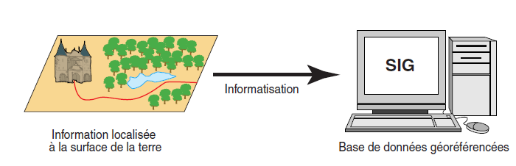

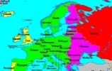
QU’EST CE QU’UN SIG? DÉFINITION
En 1989, la Société française de Photogrammétrie et de télédétection définissait le SIG comme étant « un système informatique permettant, à partir de diverses sources, de rassembler et d'organiser, de gérer, d'analyser et de combiner, d'élaborer et de présenter des informations localisées géographiquement (géoréférencées). L'ensemble des informations géographiques intégrées dans le SIG forment une base de données géographiques. »
L’arrivée des systèmes d’information Géographiques
Notes:
Le concept de système d’information géographique (SIG) est apparu dans les années 1960-1970. Depuis ce temps, des définitions
plus ou moins similaires et cohérentes ont fait leur apparition.
En 1989, la Société française de Photogrammétrie et de télédétection définissait le SIG comme étant « un système informatique permettant, à partir de diverses sources, de rassembler et d'organiser, de gérer, d'analyser et de combiner, d'élaborer et de présenter des informations localisées géographiquement (géoréférencées). L'ensemble des informations géographiques intégrées dans le SIG forment une base de données géographiques. »
Un système d’information géographique est aussi un système de gestion de base de données pour la saisie, le stockage, l’extraction, l’interrogation, l’analyse et l’affichage de données localisées.
Un SIG est finalement une interface entre les données et les utilisateurs.

Slide 10
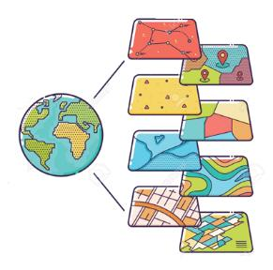
LE SIG : UNE RÉPONSE AUX BESOINS
OU ?
⇨Situer / Localiser
QUOI ?
⇨Identifier
COMMENT ?
⇨Lier les objets aux phénomènes
QUAND ?
⇨ Apprécier les évolutions chronologiques
SIG
L’arrivée des systèmes d’information Géographiques
ET SI ?
⇨Apprécier les conséquences d’un phénomène
Notes:
Un système d’information géographique peut être aussi défini par les besoins auxquelles il répond.
Le besoin étant de répondre aux questions suivantes :
Où?
Où cet objet, ce phénomène se trouve-t-il ? Plus généralement, où se trouvent tous les objets d'un même type ?
Cette interrogation permet de mettre en évidence la répartition spatiale d'un objet.
Quoi ?
Que trouve-t-on à cet endroit ?
Il s'agit de mettre en évidence tous les objets ou phénomènes présents sur un territoire donné.
Comment ?
Quelles relations existent ou non entre les objets et les phénomènes ?
C'est la problématique de l'analyse spatiale.
Quand?
A quel moment des changements sont intervenus?
Quels sont l'âge et l'évolution de tel objet ou phénomène ?
C'est la problématique de l'analyse temporelle.
Et si ?
Que se passerait il si tel scénario d'évolution se produisait ?
Quelles conséquences affecteraient les objets ou phénomènes concernés du fait de leur localisation?

Slide 11

LES PRINCIPALES FONCTIONNALITÉS D'UN SIG
Acquisition/Structuration
Images satellites
Digitalisation
Scannage
Saisie manuelle
Importation
Restitution
Ecrans
Graphiques
Tables
Images
Cartes
Fichiers
Gestion
Structuration
Contrôle de cohérence
Mise à jour
Traitement/Recherche
Calculs
Requêtes
Opérateurs spatiales
L’arrivée des systèmes d’information Géographiques
SIG
Manipulation
Transformation
Agrégation
Généralisation
Restructuration
Extraction
Analyse Spatiale
Analyse thématique
Notes:
Pour Smith et al. (1987), un SIG doit donc comporter cinq fonctionnalités principales :
un processus d'acquisition et de structuration de l'information;
Avant d’utiliser des données papier dans un SIG, il est nécessaire de les convertir dans un format informatique. Cette étape essentielle depuis le papier vers l’ordinateur s’appelle digitalisation.
Les SIG modernes sont capables d’automatiser complètement ces tâches pour des projets importants en utilisant la technologie des scanners. D’autres projets moins importants peuvent se contenter d‘une phase de digitalisation manuelle (table à digitaliser). Aujourd’hui de nombreuses données géographiques sont disponibles dans des formats standards lisibles par les SIG. Ces données sont disponibles auprès de producteurs de données et peuvent être directement intégrées à un SIG.
un processus de gestion de l'information;
Si pour les petits projets il est envisageable de stocker les informations géographiques comme de simples fichiers, il en est tout autrement quand le volume de données grandit et que le nombre d’utilisateurs de ces mêmes informations devient important.
Dans ce cas il est essentiel d’utiliser un SGBD (Système de Gestion de Bases de Données) pour faciliter le stockage, l’organisation et la gestion des données. Un SGBD n’est autre qu’un outil de gestion de la base de données.
Il existe de nombreux types de SGBD, mais en Système d’Information Géographique, le plus utilisé est le SGBDR (Système de Gestion de Bases de Données Relationnel). Les données y sont représentées sous la forme de tables utilisant certains champs comme lien. Cette approche qui peut paraître simpliste offre une souplesse et une flexibilité sans équivalent permettant aux SIG de s’adapter à tous les cas de figure.
un processus de manipulation et d'analyse de l'information;
Les sources d’informations (comme celles décrites précédemment) peuvent être d’origines très diverses. Il est donc nécessaire de les harmoniser afin de pouvoir les exploiter conjointement (c’est le cas des échelles, du niveau de détail, des conventions de représentation…) Les SIG intègrentde nombreux outils permettant de manipuler toutes les données pour les rendre cohérentes et ne garder que celles qui sont essentielles au projet.
Ces manipulations peuvent, suivant les cas n’être que temporaires afin de se coordonner au moment de l’affichage ou bien être permanentes pour assurer alors une cohérence définitive des différentes sources de données.
un processus de recherche et de traitement de l'information;
Disposant d’un SIG et de données, vous allez pouvoir commencer par poser des questions simple telles que :
A qui appartient cette parcelle ?
Lequel de ces deux points est le plus loin ?
Où sont les terrains utilisables pour une industrie ?
Et des questions intégrant une analyse, comme par exemple :
Quels sont les terrains disponibles pour construire de nouvelles maisons ?
Quels sont les sols adaptés à la plantation de chênes ?
Si je construis une autoroute ici, quel en sera le trafic ?
Les SIG procurent à la fois des outils simples d’interrogation et de puissantes solutions d’analyses accessibles à tous les publics. Ils disposent de nombreux et puissants outils d’analyse, dont deux d’entre eux apparaissent comme particulièrement essentiels :
L’analyse de proximité
Combien existe-t-il de maisons dans une zone de 100 mètres de part et d’autre de cette autoroute ?
Quel est le nombre total de client dans un rayon de 10 km autour de ce magasin ?
L’intégration de données au travers des différentes couches d’information permet d’effectuer une analyse spatiale rigoureuse. Cette analyse par croisement d’information, si elle peut s’effectuer visuellement (à l’identique de calques superposés les uns aux autres) nécessite souvent le croisement avec des informations alphanumériques. Croiser la nature d’un sol, sa déclivité, la végétation présente avec les propriétaires et les taxes payées est un exemple d’analyse sophistiquée que permet l’usage d’un SIG.
un processus de restitution de l'information.
Pour de nombreuses opérations géographiques, la finalité consiste à bien visualiser des cartes et des graphes. Une carte vaut mieux qu’un long discours. La carte est en effet un formidable outil de synthèse et de présentation de l’information.
Les SIG offrent à la cartographie moderne de nouveaux modes d’expression permettant d’accroître de façon significative son rôle pédagogique. Les cartes créées avec un SIG peuvent désormais facilement intégrer des rapports, des vues 3D ; des images photographiques et toutes sortes d’éléments multimédia.

Slide 12
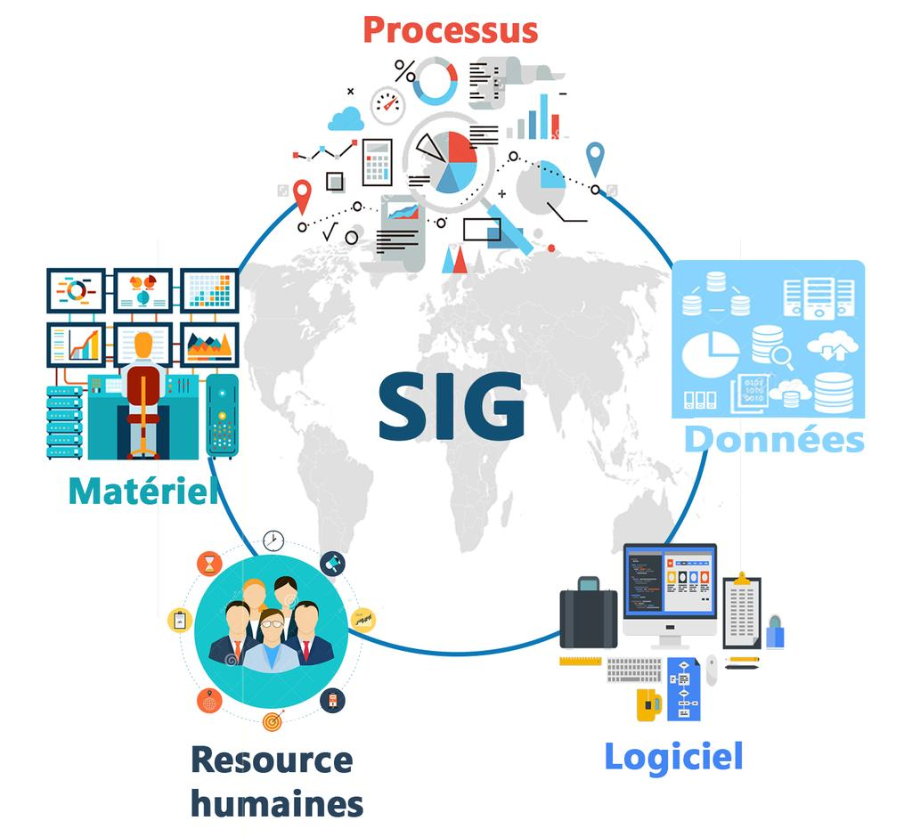
PRINCIPAUX COMPOSANTS D’UN SIG
L’arrivée des systèmes d’information Géographiques
Notes:
Un SIG se divise généralement en 5 composants principaux qui sont :
-Matériels : le développement de l’informatique graphique a permis d’utiliser les SIG dans une grande variété de matériels (scanner, traceur, ordinateur portable ou fixe, tablette…)
-Processus/Méthodes : La mise en œuvre et l'exploitation d'un SIG ne peut s’envisager sans le respect de certaines règles et procédures propres à chaque organisation. Un SIG fait appel à une connaissance technique et à divers savoir-faire et donc divers métiers qui peuvent être effectués par une ou plusieurs personnes.
-Données : les SIG manipulent des données géographiques et des données tabulaires associées pouvant être constituées en interne ou acquises depuis les producteurs de données. Elles sont de type : factuelles (données de nature alphanumérique liées aux concepts géographiques, des noms de lieux, des valeurs numériques comme la population, les surfaces..) ou géométriques
-Logiciel : plusieurs fonctionnalités sont offertes par les logiciels SIG
-Ressources humaines : Les SIG s’adressent à un très grand nombre d’utilisateurs : administrateurs, gestionnaires, cartographes et les utilisateurs finaux.

Slide 13
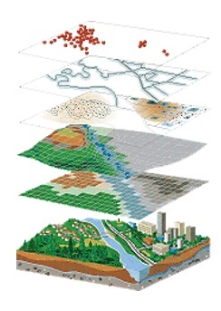
LES DONNÉES : L’INFORMATION GÉOGRAPHIQUE
Clients
Rues
Parcelles
Élévation
Occupation du sol
Réalité
VECTEURS
RASTERS
L’arrivée des systèmes d’information Géographiques
Source: National Coastal Data Development Centre (NCDDC), National Oceanic and Atmospheric Administration (NOAA), USA.

Slide 14
PLAN
La géographie militaire, un savoir stratégique pour les armées françaises
Les Systèmes d’Informations Géographiques (SIG) : une aide à la décision
L’Etablissement Géographique Interarmées, centre militaire directeur de la géographie militaire
Présentation du TP Dashboard

Slide 15



Un soutien géographique Interarmées en adéquation avec les ambitions des Armées
L’APPORT DE LA GÉOGRAPHIE MILITAIRE
AU NIVEAU INTERARMÉES
L’EGI, centre militaire directeur de la géographie
Global
Standardisé
Performant

Slide 16
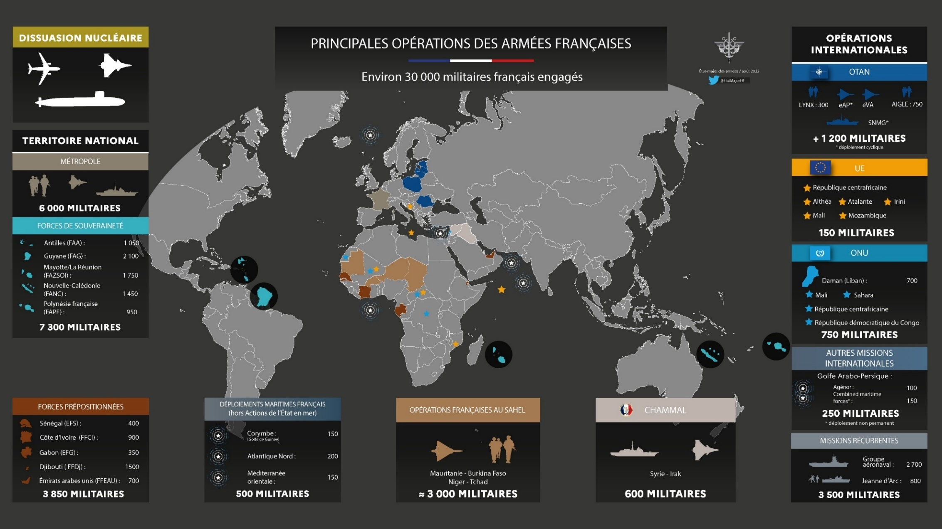
UN SOUTIEN EN ADÉQUATION AVEC LES ZONES D’INTÉRÊT FRANÇAISES
L’EGI, centre militaire directeur de la géographie

Slide 17
MISSIONS DE l’EGI
Arrêté du 20 décembre 2007 portant création de l’établissement géographique interarmées
Art. 2. − Cet établissement est chargé, au profit de tous les organismes du ministère de la défense, de la production, de la validation, de la gestion et de la diffusion des informations géographiques terrestres et aéroterrestres, sur supports numérique et papier, ainsi que des données de géographie, de géodésie, de géophysique, d’imagerie et de topographie nécessaires à l’élaboration de ces informations.
L’EGI, centre militaire directeur de la géographie
Il exerce une mission d’expertise technico-opérationnelle des forces armées dans ce domaine, tant au niveau national qu’international.
Notes:
La mission de l’EGI est clairement définie dans l’article 2 de l’arrêté de création du 20 décembre 2007. l’EGI est ainsi responsable de la production, de la validation, de la gestion et de la diffusion de l’ensemble des données et produits géographiques pour toutes les armées. À noter que si la production n’est pas entièrement réalisée en interne EGI, c’est toutefois l’EGI qui en assure la validation, la gestion et la diffusion en particulier pour les productions externalisées via les programme de la DGA.
L’EGI assure par ailleurs une mission d’expertise technico-opérationnelle tant au niveau national qu’international.

Slide 18








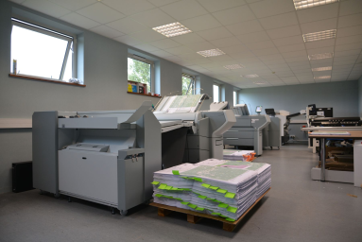

UN SOUTIEN GÉOGRAPHIQUE EN CHIFFRE
2 500 demandes / an
pour 500 entités
160 000 cartes / an
90 To par an
900 000 produits
2 500 000 cartes
L’EGI, centre militaire directeur de la géographie

Slide 19
LES SYSTÈMES D'INFORMATION GÉOGRAPHIQUES
Des SIG « client lourd »
Des applications dédiées à des processus de production et de contrôle :
Des systèmes d’information géographiques (SIG) plus traditionnels (suite logicielle ArcGis, GlobalMapper, QGIS...).
Des SIG « client léger »
Des web applications d’aide à la décision :
L’EGI, centre militaire directeur de la géographie
Notes:
Les système d’information géographique de l’EGI sont divisés en 2 types :
Des Systèmes d’information géographique en réseau isolé. Ces applications sont dédiées à des processus de production et de contrôle.
Ainsi Kheper, SIG majeur de l’EGI, est un ensemble d’équipements pour la production, la qualification, la gestion et la distribution de données géographiques. Ce système d’information est composé de 17 serveurs et 80 postes client sur plusieurs systèmes opératoires (Vista 64 sur PC, Mac OS sur Mac mini, Solaris 10 x86, Solaris 10 sparc et Linux). Ce système est déployé sur 2 réseaux isolés de classification Diffusion restreinte et Très secret.
AQUA est un système d’information permettant le contrôle qualité de données géographiques vectorielles. Il est composé d’un serveur et de 6 postes client (Windows). Ce système est déployé sur un réseau isolé.
Des système d’information géographique « distribué » permettant d’accéder à distance aux informations. Sous l’effet du développement de la micro-informatique, de l’informatique distribuée et graphique puis d’internet, les SIG ont progressivement évolué d’une situation isolée au sein d’une organisation à une situation en réseau puis distribuée sur internet.
L’Infrastructure de données géographiques (IDG-EGI) est une plateforme cartographique et d’analyse complète. Elle inclut un serveur de services Web SIG puissant ainsi qu’une infrastructure dédiée permettant de partager des données géographiques sur le réseau Intradef. Cette plateforme est hébergée dans un datacenter et comprend 6 serveurs. Une infrastructure de pré-production a été mise en place sur un réseau isolé de l’EGI. Elle comprend également 6 serveurs.
GeoVisu est utilisé principalement par la chaine OTIAD (Organisation territoriale interarmées de défense).
La chaîne OTIAD permet de contribuer aux engagements de forces de sécurité intérieure de sécurité civile et de service public confiées aux armées en milieu terrestre sur le territoire national. GeoVisu leur permet de gérer les évènements

Slide 20
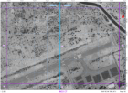
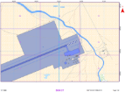
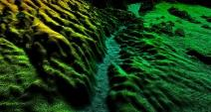
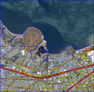
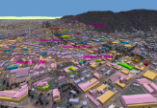
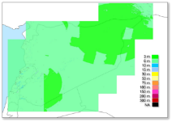
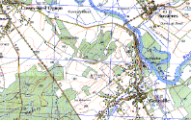
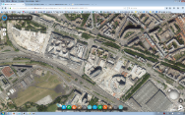
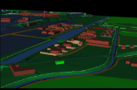
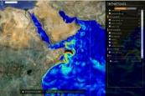

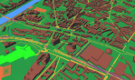



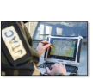

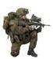

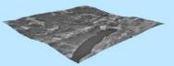

RÉPONDRE À DES BESOINS VARIÉS
Carte du combattant
Données pour systèmes
Flux d’informations
L’EGI, centre militaire directeur de la géographie
Notes:
Les produits diffusés par l’EGI répondent à différents types de besoin que l’on peut regrouper en 3 catégories :
1- le premier c’est le besoin traditionnel: la carte utilisée sur le terrain qu’elle soit lue par un fantassin sous format papier ou un navigateur dans son système, ces cartes doivent être lisibles et compréhensibles par la personne qui en exploite chaque information.
2- le second c’est le besoin technique: les données géographiques sont nécessaires pour la navigation autonome en BA des missiles de croisière, ou du Rafale, pour le tir de précision de l’AASM (Armement air sol modulaire) ou du SCALP (Système de croisière autonome à longue portée). Les informations sont moins exploitées par l’homme que par le système. Elles doivent être précises ou résolues et garantir un niveau de performance.
3- le troisième besoin est l’analyse et la diffusion web: les données carto ou techniques sont exploitées pour leur métadonnées, par exemple dans le GEOINT, ou diffusées en masse sur des réseaux pour servir un ensemble d’opérateurs. Ces produits répondent au besoin de la Planification des centre opération et du renseignement. La richesse d’information est importante et la surface couverte.

Slide 21
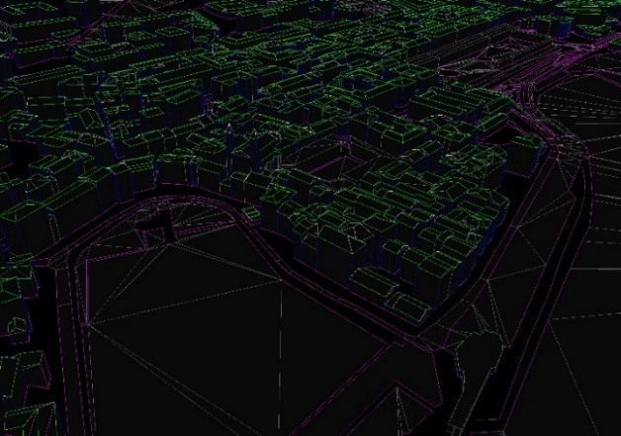
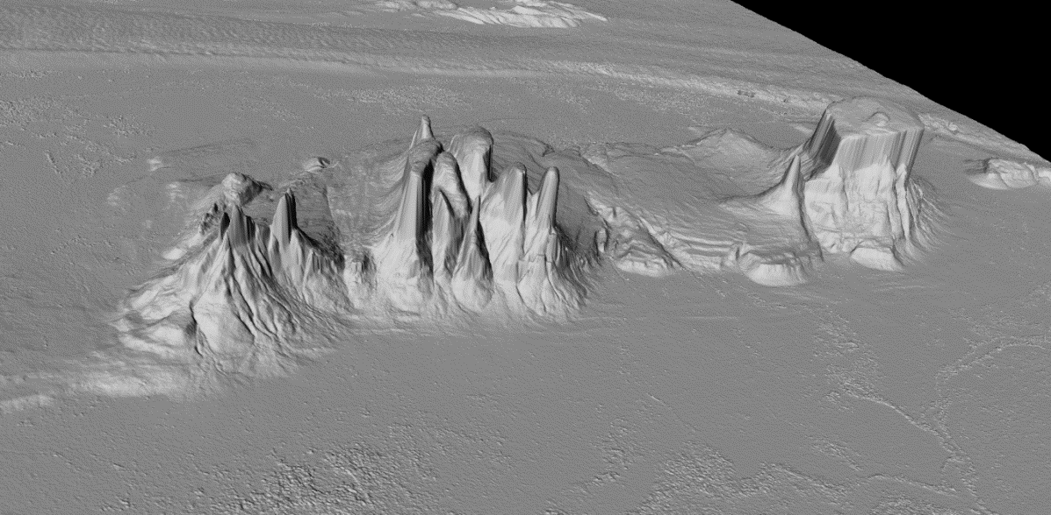
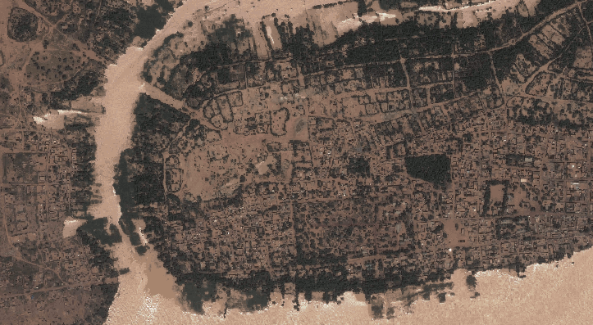
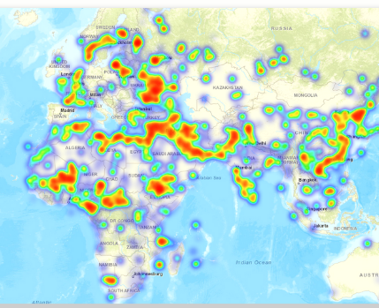
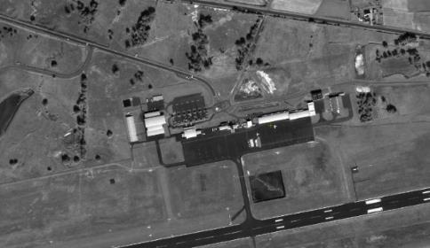
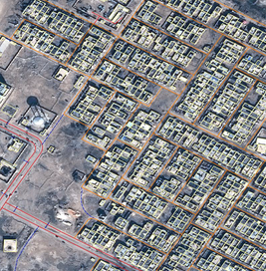
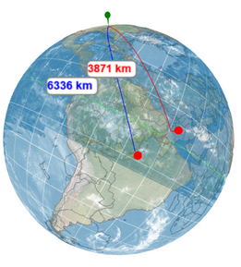
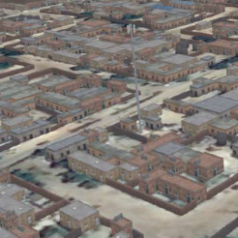
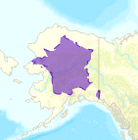
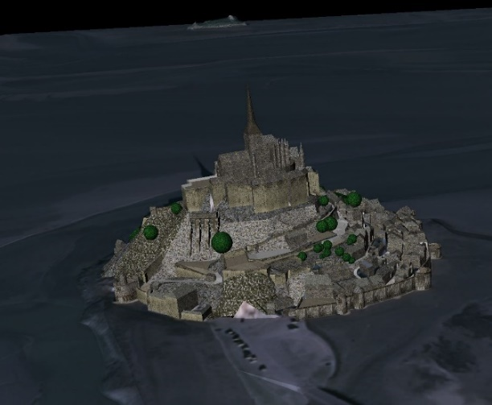
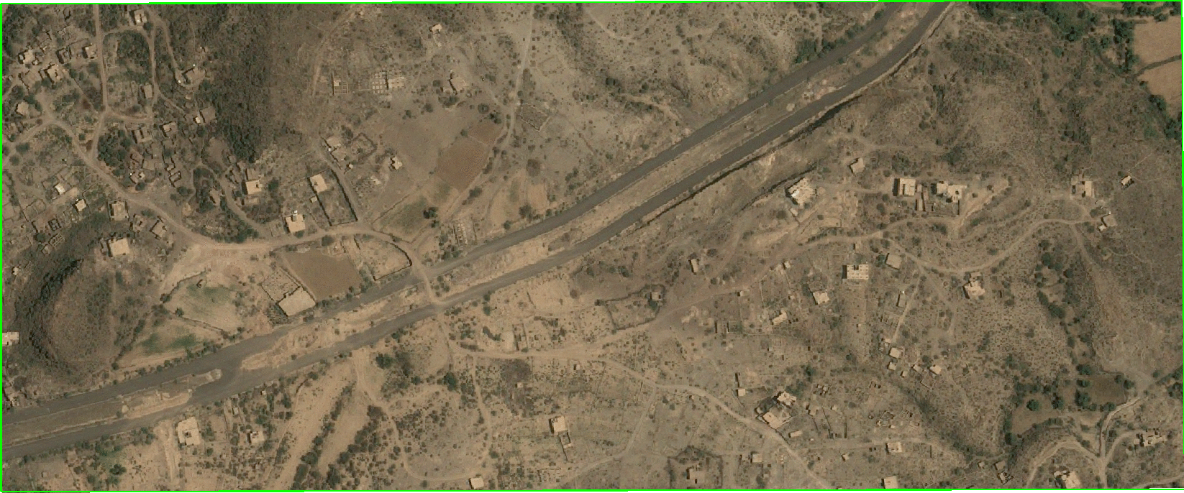
RÉPONDRE À DES BESOINS VARIÉS
L’EGI, centre militaire directeur de la géographie

Slide 22
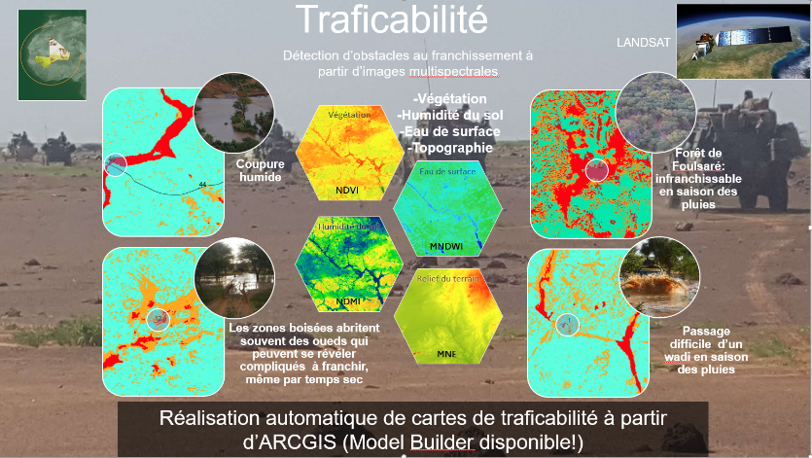
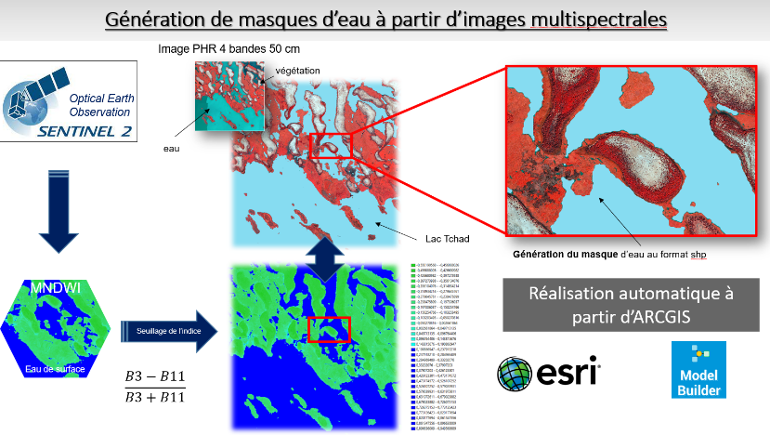
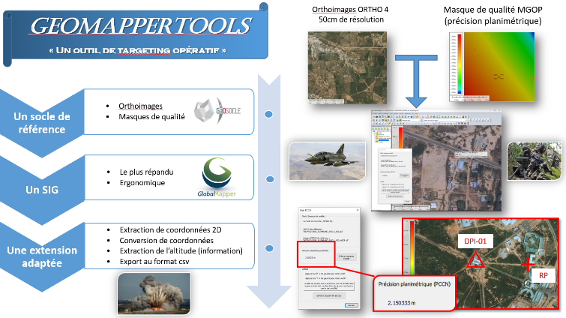
EXPERTISE TECHNIQUE
EXPERTISE TECHNIQUE
Appui aux utilisateurs et expérimentateurs afin d’exploiter au mieux les données géographiques.
Analyse des données posant problème,
Contact avec les producteurs,
Pas à pas avec l’utilisateur,
Rédaction de fiche utilisateur.
Conseil aux utilisateurs et expérimentateurs pour un meilleur emploi des produits.
Explication et diffusion des documents de référence,
Liaison avec les différents intervenants (DGA, industriel et utilisateur)
L’EGI, centre militaire directeur de la géographie

Slide 23
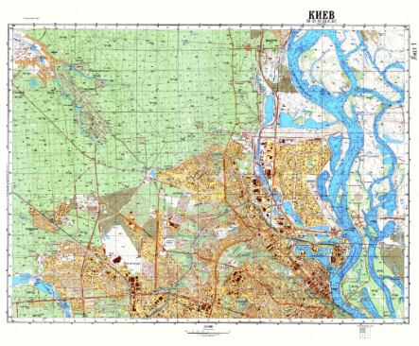
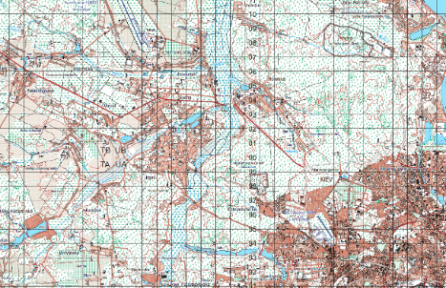

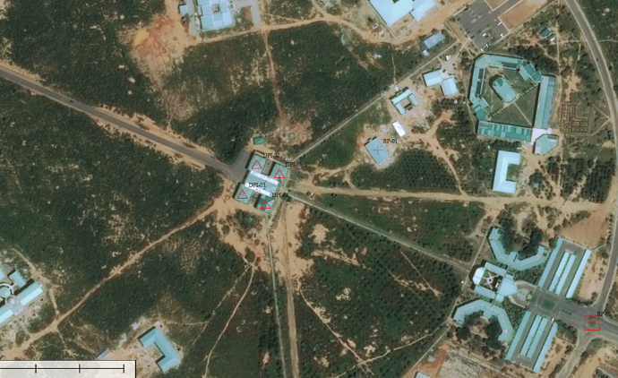
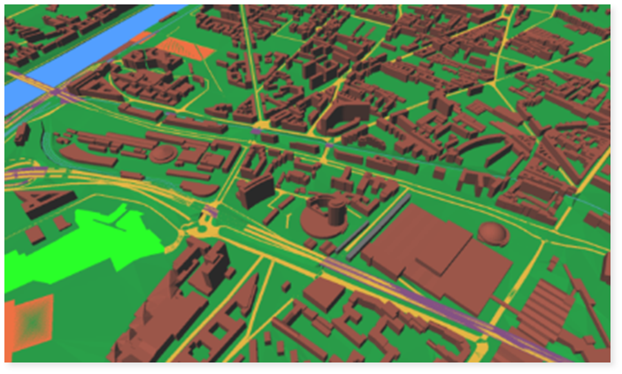

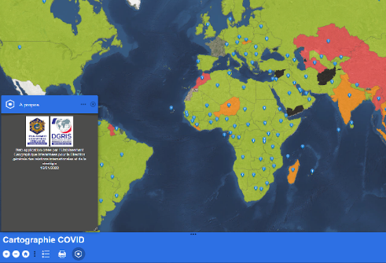
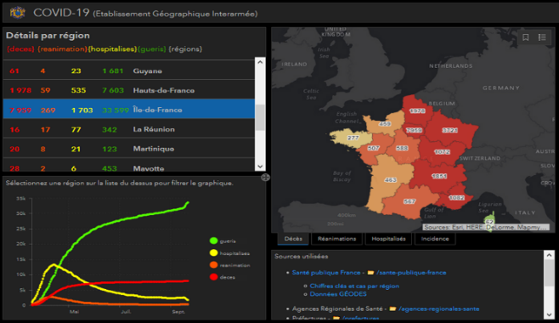

GARANTIR LA PERFORMANCE DU SOUTIEN
Anticipation et réactivité
Précision et maîtrise
de l’information
Diffusion maîtrisée
et info-valorisation
49,397217 [2,5m]
2,801039 [2,5m]
20 m [10m]

Slide 24
PLAN
La géographie militaire, un savoir stratégique pour les armées françaises
Les Systèmes d’Informations Géographiques (SIG) : une aide à la décision
L’Etablissement Géographique Interarmées, centre militaire directeur de la géographie militaire
Présentation du TP Dashboard

Slide 25

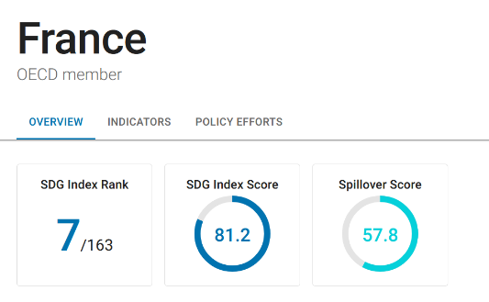
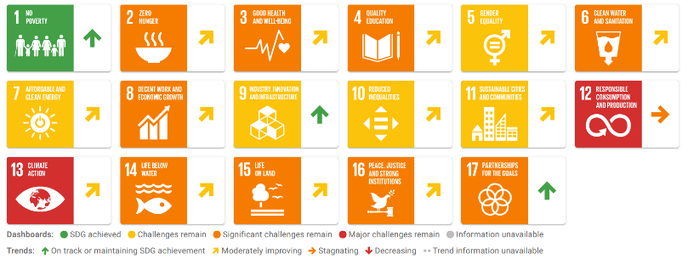
PROCESSUS DE CRÉATION
Recherche
Création de la ou des « web map » (ARCGIS ONLINE)
Recherche de la donnée brute sur internet
Consolidation (QGIS / KNIME…)
Préparation de la donnée (nettoyage, fusion, géotraitement)
Création de l’information géographique(QGIS)
Export (QGIS)
Export de la ou des couches utiles (geojson ou shapefile)
Import (ARCGIS ONLINE)
Création d’une ou plusieurs couches d’entités hébergées à partir des fichiers exportés (feature layer)
Jointure avec les données spatiales
Création du Dashboard (ARCGIS ONLINE)
Définir une problématique (basée sur un ODD)
Présentation du TP Dashboard
Notes:
17 Objectifs de développement durable (ODD)
https://dashboards.sdgindex.org/
Choisir un ODD
Choisir un ou plusieurs indicateurs qui permettent de répondre à une problématique
Choisir 2 pays
Chercher et trouver les données
Créer la story map et le dashboard (maquettage)

Slide 26
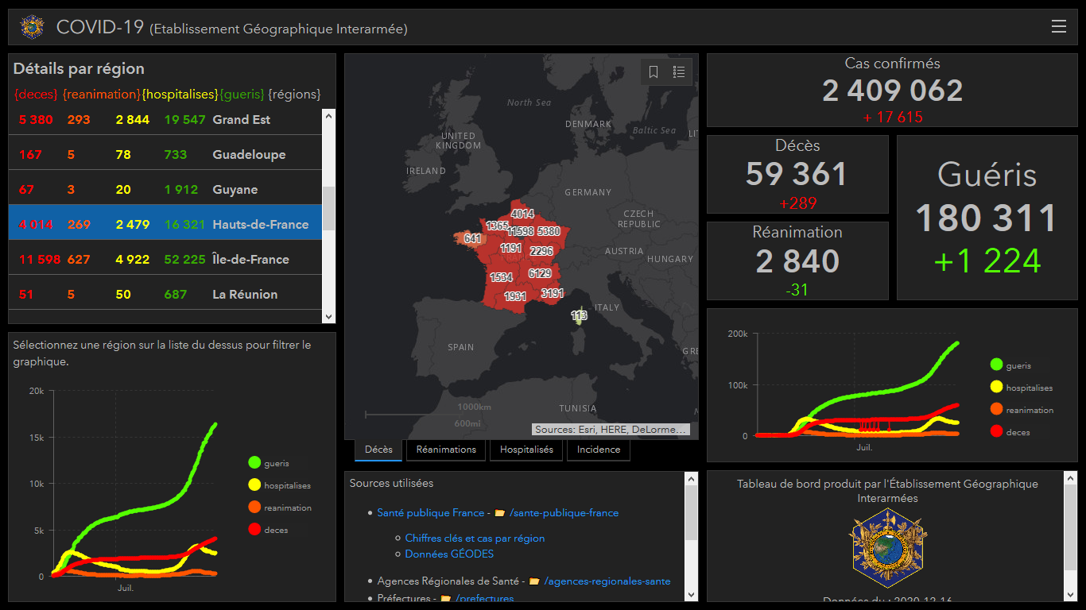
EXEMPLE
Web map (couche pays, régions et départements)
Indicateurs
(niveau pays)
Liste
(niveau région)
ZOOM
Diagramme de série
(niveau pays)
Présentation du TP Dashboard
FILTRE
Diagramme de série
(niveau région)

